Slide 1
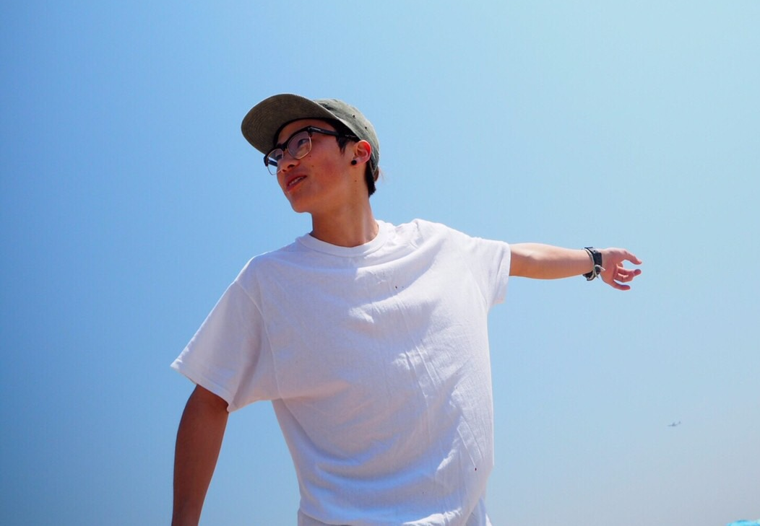
無料体験会
～初心者向けHIPHOP～
もっと
ダンスの楽しさ伝えたい
10月14日（土）20:45～21:45
まっしゅインストラクター

